Slide 1

Coachingswebinar
Decentrale Selectie Geneeskunde Rotterdam 2026
Marian Prochazka & Jasper van Quekelberghe

Slide 2
Praktische informatie
Belangrijke data
Datum | Activiteit
1 oktober 2025 | Studielink open voor inschrijving
15 januari 2026 | Deadline inschrijving Studielink
5 februari 2026 | Deadline e-module en voorbereidingsopdracht
28 februari 2026 | Kennisclip
7 maart 2026 | Selectiedag
15 april 2026 | Uitslag / rangnummer door Studielink
16 t/m 19 april 2026 | Toelichting uitslag en z-score

Slide 3
Praktische informatie
ERNA Account
Deze ontvang je na je aanmelding in Studielink
Wachtwoord (vereisten)
Onthoud je inloggegevens goed
Schrijf ze op
Problemen? Neem contact op met ESSC
Vergeten wachtwoord

Slide 4
Praktische informatie
Locatie
Exam Centre - Campus Woudestein
Bereikbaarheid
Eten en drinken
Verschillende zalen

Slide 5
Praktische zaken
Selectiedag (7 maart 2026)
Informatie vooraf
Programma
Indeling
Oefenmateriaal
Reglement Decentrale Selectie 2026

Slide 6
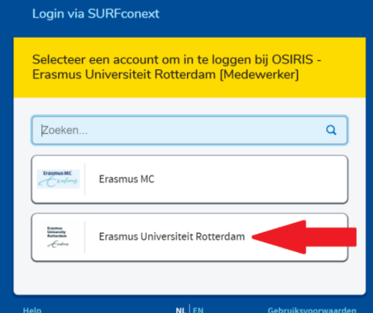
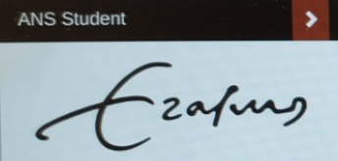

Praktische zaken
Toetssystemen
Chromebook – twee toetssystemen
  ANS
  NOA
Testtoets ANS (volgt bij informatie over selectiedag)
Voorbeelden NOA (zie website)

Slide 7
Onderdelen selectie
E-module Geneeskunde studeren aan de Erasmus Universiteit Rotterdam
Voorbereidingsopdracht Casus Gestuurd
Onderwijs (CGO)
Selectiedag

Slide 8
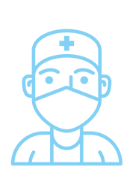
Onderdeel: E-module Geneeskunde studeren aan de Erasmus Universiteit Rotterdam
  Beeld geven opleiding geneeskunde en beroep ‘arts’
  Inloggen met ERNA account
  Geen inhoudelijke beoordeling
  Volledig afronden
  Deadline 5 februari 2026 23:59 uur

Slide 9
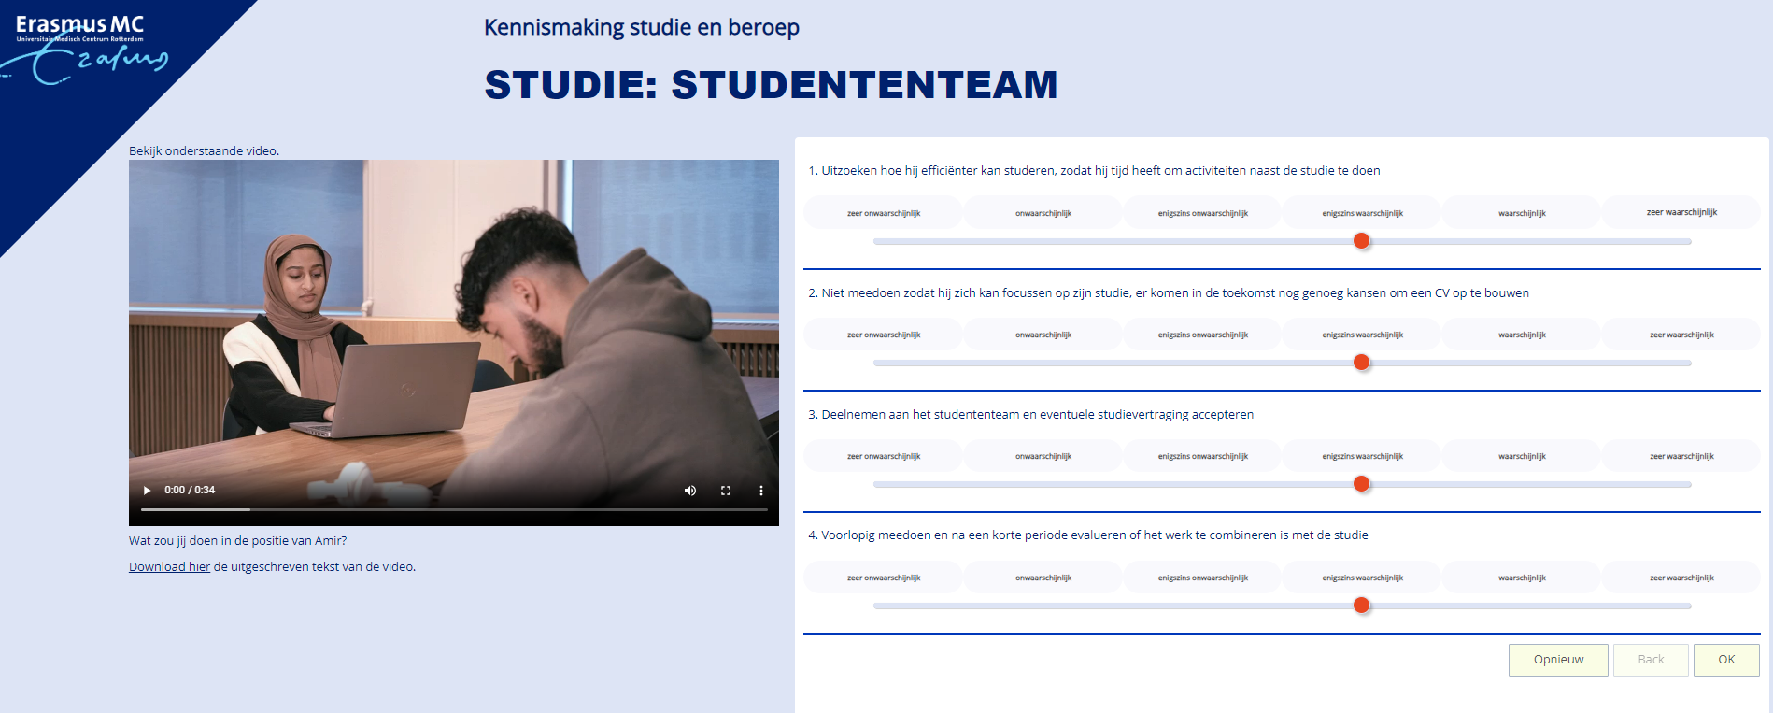
Onderdeel: E-module

Slide 10
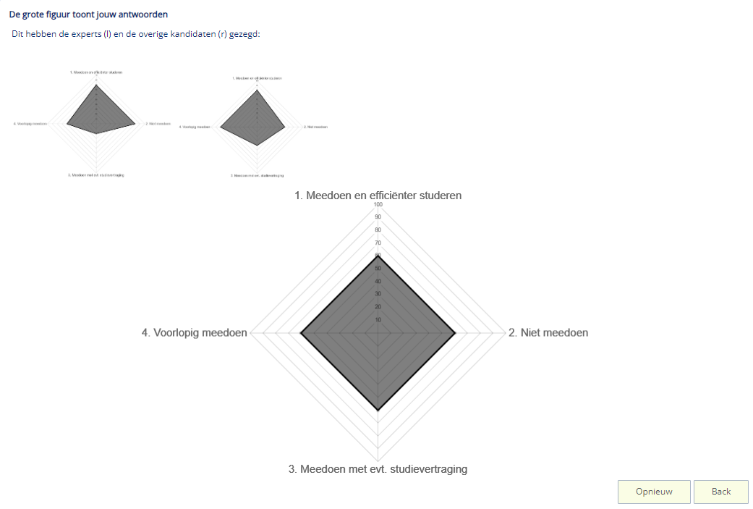
Onderdeel: E-module

Slide 11
Onderdeel: Voorbereidingsopdracht (CGO)
Inloggen met ERNA account
Voorkennis – VWO
Zelfstudie op een medisch / maatschappelijk
onderwerp
Verdiepende literatuur (aan te raden)
Verschillende casussen

Slide 12
Onderdeel: Voorbereidingsopdracht (CGO)
Inleiding
Literatuur
Achtergrond
Casus
Volledig afronden

Slide 13
Onderdeel: Selectie-dag
3 onderdelen
Capaciteitentest
CGO toets
Studievaardigheden toets

Slide 14
Capaciteitentoets
Subtoetsen
Woordanalogieën
Rekenvaardigheid
Exclusie
Componenten
Vragen lopen op in moeilijkheid
Vaste tijd per onderdeel
De meeste mensen krijgen niet alle vragen af binnen de gestelde tijd

Slide 15
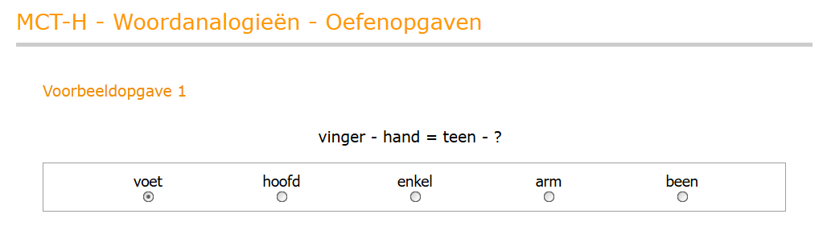
Capaciteitentoets
Voorbeeld Woordanalogieën

Slide 16
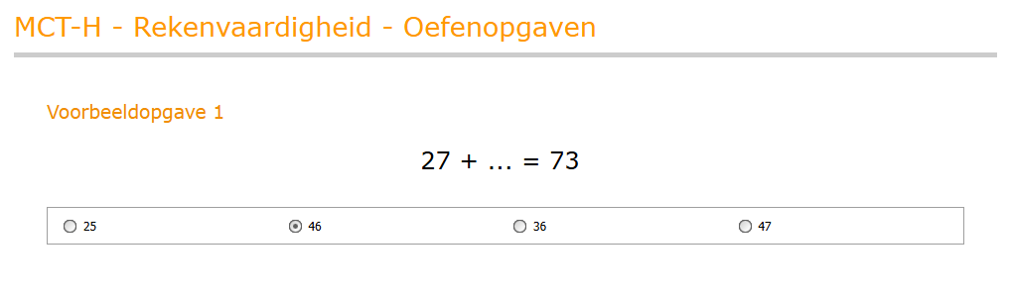
Capaciteitentoets
Voorbeeld Rekenvaardigheid

Slide 17
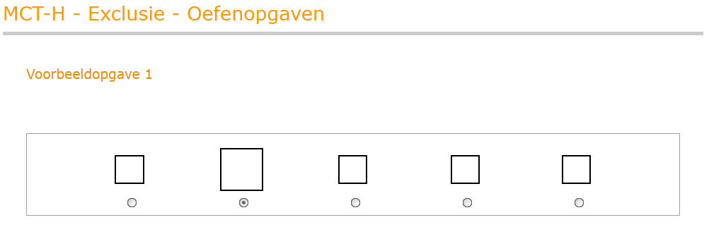
Capaciteitentoets
Voorbeeld Exclusie

Slide 18
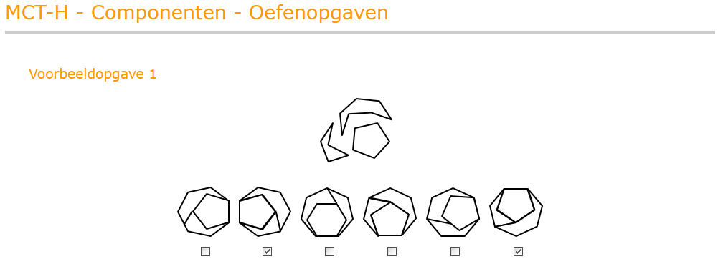
Capaciteitentoets
Voorbeeld Componenten

Slide 19
Oefenmateriaal
Klik hier voor de oefenomgeving voor de capaciteitentoets
Je vindt daar oefenopgaven voor de onderdelen:
  Woordanalogieën
  Rekenvaardigheid
  Exclusie
  Componenten

Slide 20
CGO toets
Sluit aan op de voorbereidingsopdracht (CGO)
Integreren verworven kennis in een vergelijkbare nieuwe opgave

Slide 21
Studievaardigheden toets
Kennisclip 28 februari 2026
Begrijpen, analyseren en toepassen van relevante informatie
Alle informatiebronnen krijg je aangereikt
Begrijpen complexe concepten en integreren
Informatie toepassen om vragen te beantwoorden

Slide 22
Studievaardigheden toets
Voorbeeld
Casus 2/4
Je bent huisarts. Een moeder belt voor haar zoon van 8 maanden die sinds twee dagen weer koorts heeft en daarnaast
heeft hij vandaag ook twee keer diarree gehad. Vorige week was hij een paar dagen ziek en had hij koorts. Hij knapte op
en de koorts was weg. Zojuist heeft moeder bij haar zoon een rectale temperatuur van 40,5 graden Celsius gemeten.
Je twijfelt of het kind door jou beoordeeld moet worden.
Wat is de belangrijkste reden om het kind binnen 24 uur te beoordelen? (2p)
Hoogte van de temperatuur: 40,5 graden Celsius
2 keer diarree op dezelfde dag
2e keer koorts na een koortsvrije periode
Sinds 2 dagen koorts
Goede antwoord: c
Notes:
Goede antwoord: 2e keer koorst na koortsvrije periode

Slide 23

Expliciet gewogen loting
Twee onderdelen
  Selectiescore: gebaseerd op de toetsresultaten van de selectiedag
  Random score: willekeurig element
Weging selectiescore 65% / random score 35%
Balans tussen prestatie en toeval

Slide 24
Expliciet gewogen loting
Kandidaat | Selectie Score (max 100) | Selectie Weging | Random Score (max 100) | Random Weging | Gewogen Totale Score
A | 90 | 90 x 0,65 = 58,50 | 40 | 40 x 0,35 = 14,00 | 58,50 + 14,00 = 72,50
B | 75 | 75 x 0,65 = 48,75 | 60 | 60 x 0,35 = 21,00 | 48,75 + 21,00 = 69,75
C | 80 | 80 x 0,65 = 52,00 | 70 | 70 x 0,35 = 24,50 | 52,00 + 24,50 = 76,50
D | 65 | 65 x 0,65 = 42,25 | 90 | 90 x 0,35 = 31,50 | 42,25 + 31,50 = 73,75
E | 85 | 85 x 0,65 = 55,25 | 30 | 30 x 0,35 = 10,50 | 55,25 + 10,50 = 65,75

Slide 25
Expliciet gewogen loting
Kandidaat | Totale Score
A | 72,50
B | 69,75
C | 76,50
D | 73,75
E | 65,75
Rangnummer | Kandidaat | Totale Score
1 | C | 76,50
2 | D | 73,75
3 | A | 72,50
4 | B | 69,75
5 | E | 65,75

Slide 26
Uitslag
Op 15 april in het jaar van deelname ontvang je via Studielink de uitslag
Rangnummer gebaseerd op z-scores selectiedag en loting:
  400 plaatsen
  Z-score: jouw score ten opzichte van de andere kandidaten
  Na 15 april ontvang je van ons jouw persoonlijke z-scores

Slide 27
Bedankt!
Marian Prochazka & Jasper van Quekelberghe

